Slide 1
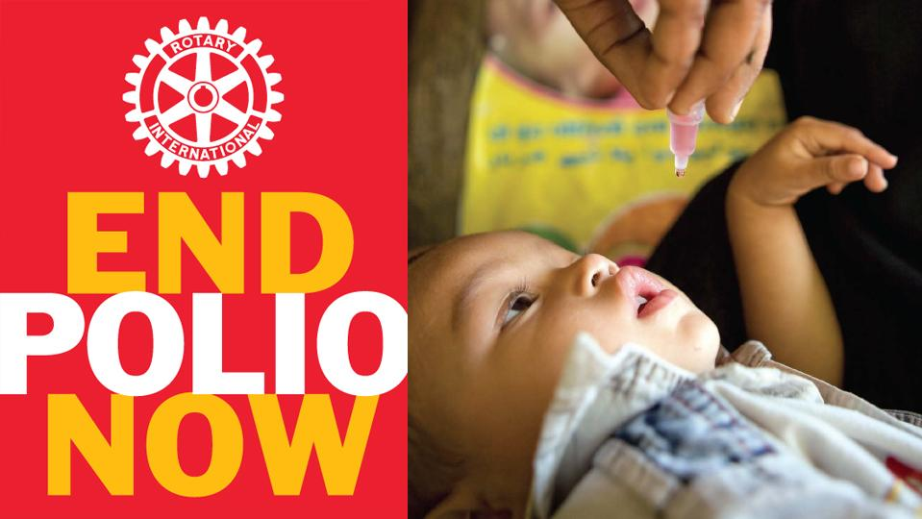
ポリオ根絶
何故 まだ多額の資金調達が必要なのか？

Slide 2
ポリオとはどんな病気なのか
・ ポリオ＝急性灰白髄炎・小児麻痺（5歳以下の子供に多発）
・ ポリオウィルスによって人から人へ感染（感染症）
・脊髄神経灰白質が冒され、四肢の急性弛緩性を引き起こす
・呼吸筋系の運動麻痺が起こると死亡にいたることもある
・治療法はない
・ワクチン接種で免疫抗体を受動的に獲得しておくのが最善

Slide 3
ロータリー ポリオ根絶活動の歴史
197８ | ロータリー財団 3H補助金開始
1979 | 3H補助金 プロジェクト第1号 フィリピンの子供 600万人にポリオ予防接種
1980 | ポリオ撲滅がロータリーの目標となる
1985 | ポリオプラス プログラムの開始
1988 | ロータリーの成果が契機となりGPEIが創設される
2007 | ゲイツ財団が1億ドルのチャレンジ補助金を授与
2009 | ゲイツ財団がさらに2億5,500万ドルを授与
2015 | GPEI発足以来、ポリオ発症数が99.9%減少
Notes:
３H補助金の3Hは、Health、Hunger、Humanity （保健、飢餓追放および人間性尊重）を意味しています
1979年当時、フィリピンは周辺諸国32カ国の全ポリオの感染45％、ポリオによる死亡率は75％を占めていました
チャレンジ補助金とはロータリーが集めた1億ドルに対し、ビル＆メリンダ・ゲイツ財団が同額1億ドルの補助金を上乗せするもの。その2年後、ゲイツ財団は、ロータリーが追加2億ドルを集めることを条件に、2億5,500万ドルをロータリーに授与することを発表。

Slide 4
GPEI
Notes:
GPEIとは「世界ポリオ撲滅推進計画Global Polio Eradication Initiative」 のことで、ロータリー、世界保健機関（WHO）、米国疾病対策センター（CDC）、ユニセフで構成され、これらの団体が協力してポリオ撲滅活動に当たっていました。その後、ビル＆メリンダ・ゲイツ財団を含む他団体や各国政府が加わりました。
それぞれ以下のような役割を担っています。
世界保健機関（WHO）:戦略
ユニセフ：予防接種
米国疾病対策センター（CDC）:ウィルス対策
ロータリー：アドボカシー活動（政府関係者への働きかけや認識向上）と募金活動
その他：ゲイツ財団、各国政府など

Slide 5
日本のポリオ根絶の歴史
1960年 | ポリオ大流行、患者数約6,500人
1961年 | 経口生ワクチンを緊急輸入 日本で世界初の全国一斉投与
1963年 | 患者数激減１００人以下
1980年 | ポリオ撲滅宣言
2012年 | 定期接種が生ワクチンから不活化ワクチンに切り替えられる

Slide 6
国際ロータリーのコミットメント
ポリオプラスは、国際ロータリーの特別プログラムであり、根絶の認定が達成されるまでは、ほかのすべてのプログラムに対して優先される
（ロータリー章典40.010.）

Slide 7
ロータリー財団のコミットメント
世界からポリオ根絶が判断できるまで、RIとロータリー財団の第１の目標としなければならないことを確認した
（ロータリー財団章典12.030.）

Slide 8
ポリオ・プラス･･･「プラス」の意味
子供が感染しやすく致死率が高い感染症（はしか・ジフテリア・結核・百日咳・破傷風）にポリオが加わった（プラスされた）
ポリオ根絶の取り組みにより築かれたインフラやファンドレイジングとアドボカシーのノウハウ（遺産）を他の疾病対策に生かしていくことも意味する

Slide 9
ポリオ根絶への道のり
世界で一人残らず全ての子供に
ワクチン投与
監視を継続
発症をゼロにする
ワクチン投与＋再流行の予防
発症数ゼロの状態を3年間維持
WHO根絶宣言
世界中でポリオ予防接種が終了
Notes:
ウイルス流入のリスクが高い国々（最高60カ国）では、現在も子どもへの大規模な一斉予防接種キャンペーンが行われています。
2型ウイルスは1999年に撲滅されました。 2型を除いたことで、1と3型により迅速に強力な免疫を付与できるようになりました。
2012年 3型ウイルスによる感染がパキスタンとナイジェリアで最後に報告されて以来、3型による感染は世界で1件も報告されていません。ただし、3型は1型よりも発症するケースが少ないため、ウイルスが検知されずに拡散する可能性もあります。

Slide 10
ポリオ野生株常在国
Notes:
野生株の常在国は３カ国、パキスタン、アフガニスタン、ナイジェリアです。

Slide 11
ポリオ野生株常在国
野生株によるポリオ発症数

Slide 12
ポリオ根絶は可能なのか？
根絶できる根拠
① | ポリオウィルスは人体にしか感染しない
② | ウィルスが変異しない
③ | 有効な予防法がある
④ | 水中で増殖できない
根絶のための課題
① | 政治的安定（テロや紛争）
② | 不活化ワクチンへの変更
③ | 資金の調達

Slide 13
ポリオ生ワクチン･･･二次感染の脅威
Notes:
2014年には、エジプトで生ワクチンを飲んだ子供が日本に帰国して受診をしたらその子の便の中にポリオウイルスが発見されています。またワールドカップ直前のブラジルで、酷使空港の下水からポリオウィルスが検出されています。
2015年には、ウクライナで生ワクチン由来のポリオと診断されました。 ウクライナでは50％子供しか予防接種を受けていません。
2017年シリアでは17件の生ワクチン由来の発症が報告されました。 コンゴ民主共和国では4件報告されています。
ポリオウィルスの病原性を弱めた経口（生）ワクチンは、免疫を高める効果がありますが、ウィルスが子供の腸内で増殖し排泄されると、衛生環境が乏しく予防接種を受けていない地域では他の子供が感染する可能性があります。ウィルスは長期にわたって（12ヶ月以上）伝播すると麻痺をひきおこす強力なウィルス株に変異する可能性もあります。
野生株が撲滅されれば、世界中の全ての生ワクチンは破棄されます。

Slide 14
経口（生）ワクチンと不活化ワクチン

Slide 15
経口（生）ワクチンと不活化ワクチン
 | 経口生ワクチン | 不活化ワクチン
値段 | 安い（113円） | 高い（5,019円）
接種回数 | 2回 | 4回
接種技術 | 素人でも可能 | 医療技術者
免疫力獲得 | 獲得しやすい | 獲得しにくい
ワクチンからの感染 | あり | なし
使用すべき状況 | 大規模流行～小規模流行 | 散発期～終息期
Notes:
日本の場合、昨年生まれた約97万7千人に4回接種をすると176億円余りのワクチン代が必要になります。
今年のワクチン由来の発症は21例ありました。 これを防ぐためには、不活化ワクチンが必要です。
発展途上地域へのワクチンの運搬は、たやすい仕事ではありません。製造工場 から出荷され、子どもの口に入るまで、ワクチンを 2 ~ 8°Cに保たなければなり ません(- 15 ~ 25°Cで冷凍保存できるものもある)。2 ~ 3°Cの温度の変化で、 運搬中のワクチンがすべて台無しになり、子どもをポリオから守る効力を失って しまうからです。

Slide 16
何故、多額の資金調達が必要なのか
不活化ワクチンの必要性
ポリオの監視が必要（72カ国で145の研究所が監視）
常在国以外で大規模な予防接種が必要
･･･予防接種員 ･･･交通手段（車・ボート・荷車など） ･･･社会活動家動員 ･･･研修 ･･･広報活動費用（接種のメリットや接種日） ･･･ボランティアの支援 ･･･接種を受けていない子供を捜す費用
Notes:
ワクチン自体は予防摂取の主要な費用ではりません。
例えば、アフガニスタンの予防接種キャンペーンには、予防接種員57,000人、車3,100台、社会活動家3,400名にかかる費用を負担しました。
ニジェールでは、ボート17隻、荷車1,150台、車1,071台、オートバイ1,530台の費用に補助金が充当されました。
ソマリアでは、4001以上の詳細計画ワークショップ、13,800人以上の予防接種員と放送員の研修、1,700台の車に資金を提供しています。

Slide 17
最大の課題は資金不足
2019-20年度 ポリオの目標額1億5千万ドル （うち国際ロータリーの目標額は5千万ドル）
【ゲイツ財団のマッチング】
地区財団活動資金(DDF)を寄贈した場合
…DDF1+WF(国際財団活動資金）1+ゲイツ4＝6
現金を寄付した場合
…現金１+ゲイツ2＝3
Notes:
ポリオへの現金寄付はWFからのマッチングはありませんが、ゲイツ財団からはDDF同様に2倍の上乗せがあります。
DDFに対しては、WFから同額のマッチングがあり（上限1千万ドル）、その上に更にゲイツ財団から2倍の上乗せがあります。
ポリオプラスへ1,500ドル以上のご寄付したクラブ、DDFの20％以上をポリオプラス基金へ寄贈した地区は、次年度に感謝状が贈られます。

Slide 18
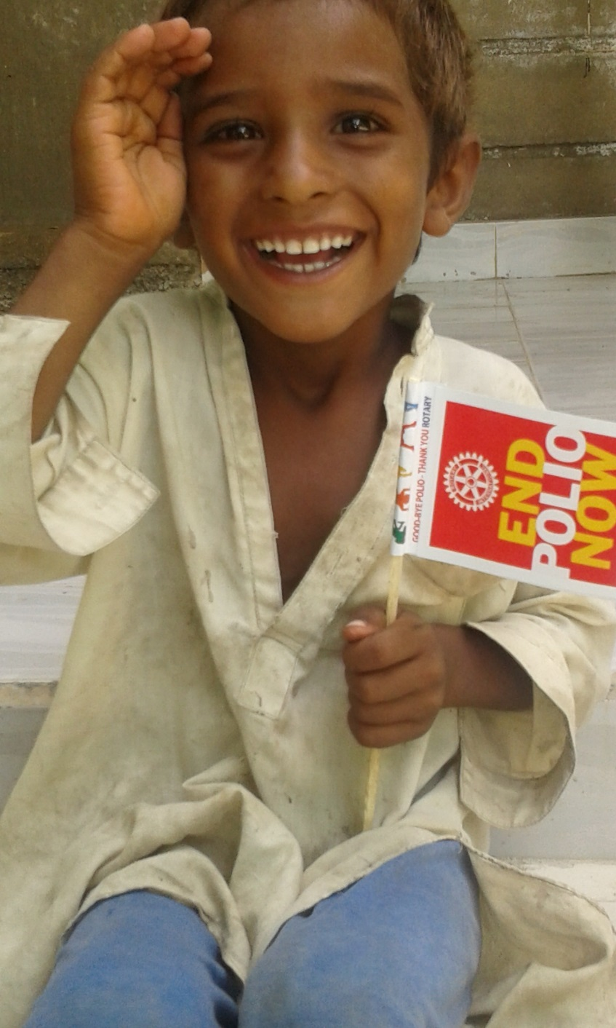
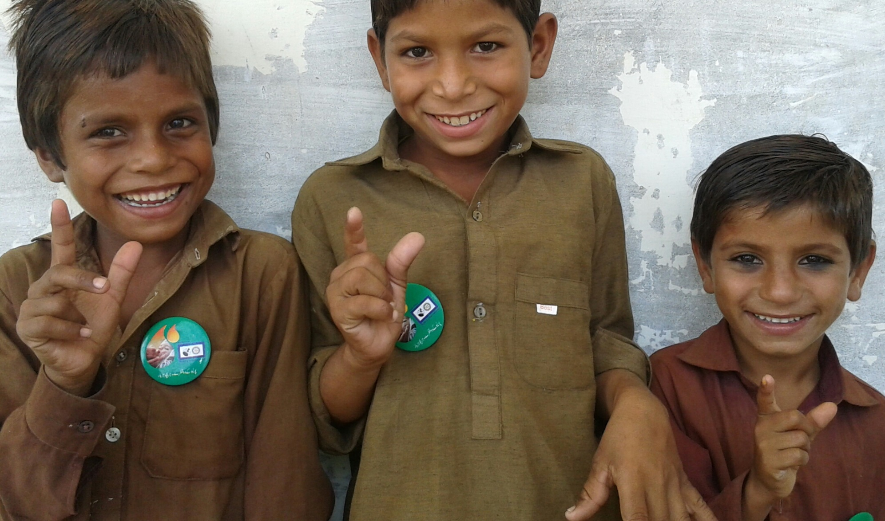
ポリオに$50の寄付をお願いします！

